Slide 1
A meta-heuristic algorithms for parameter extraction of solar cells

Slide 2
задача оптимізації
цільова функція
(objective, fitness, cost)
велика кількість змінних та умов
цільова функція може бути нелінійною
цільова функція може мати мультипіковий розподіл (один глобальний та багато локальних екстремумів)

Slide 3
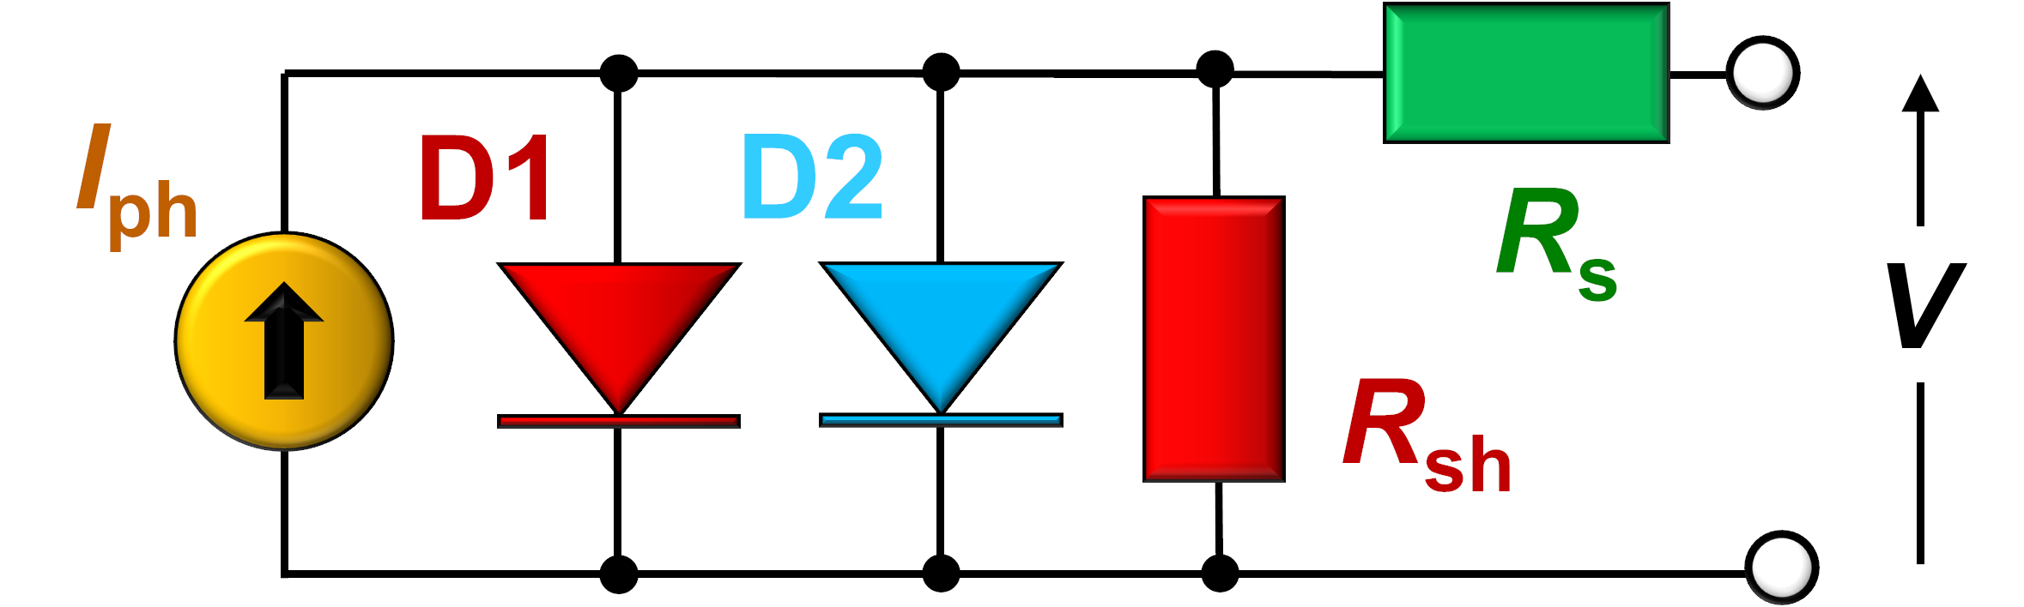
задача оптимізації

Slide 4
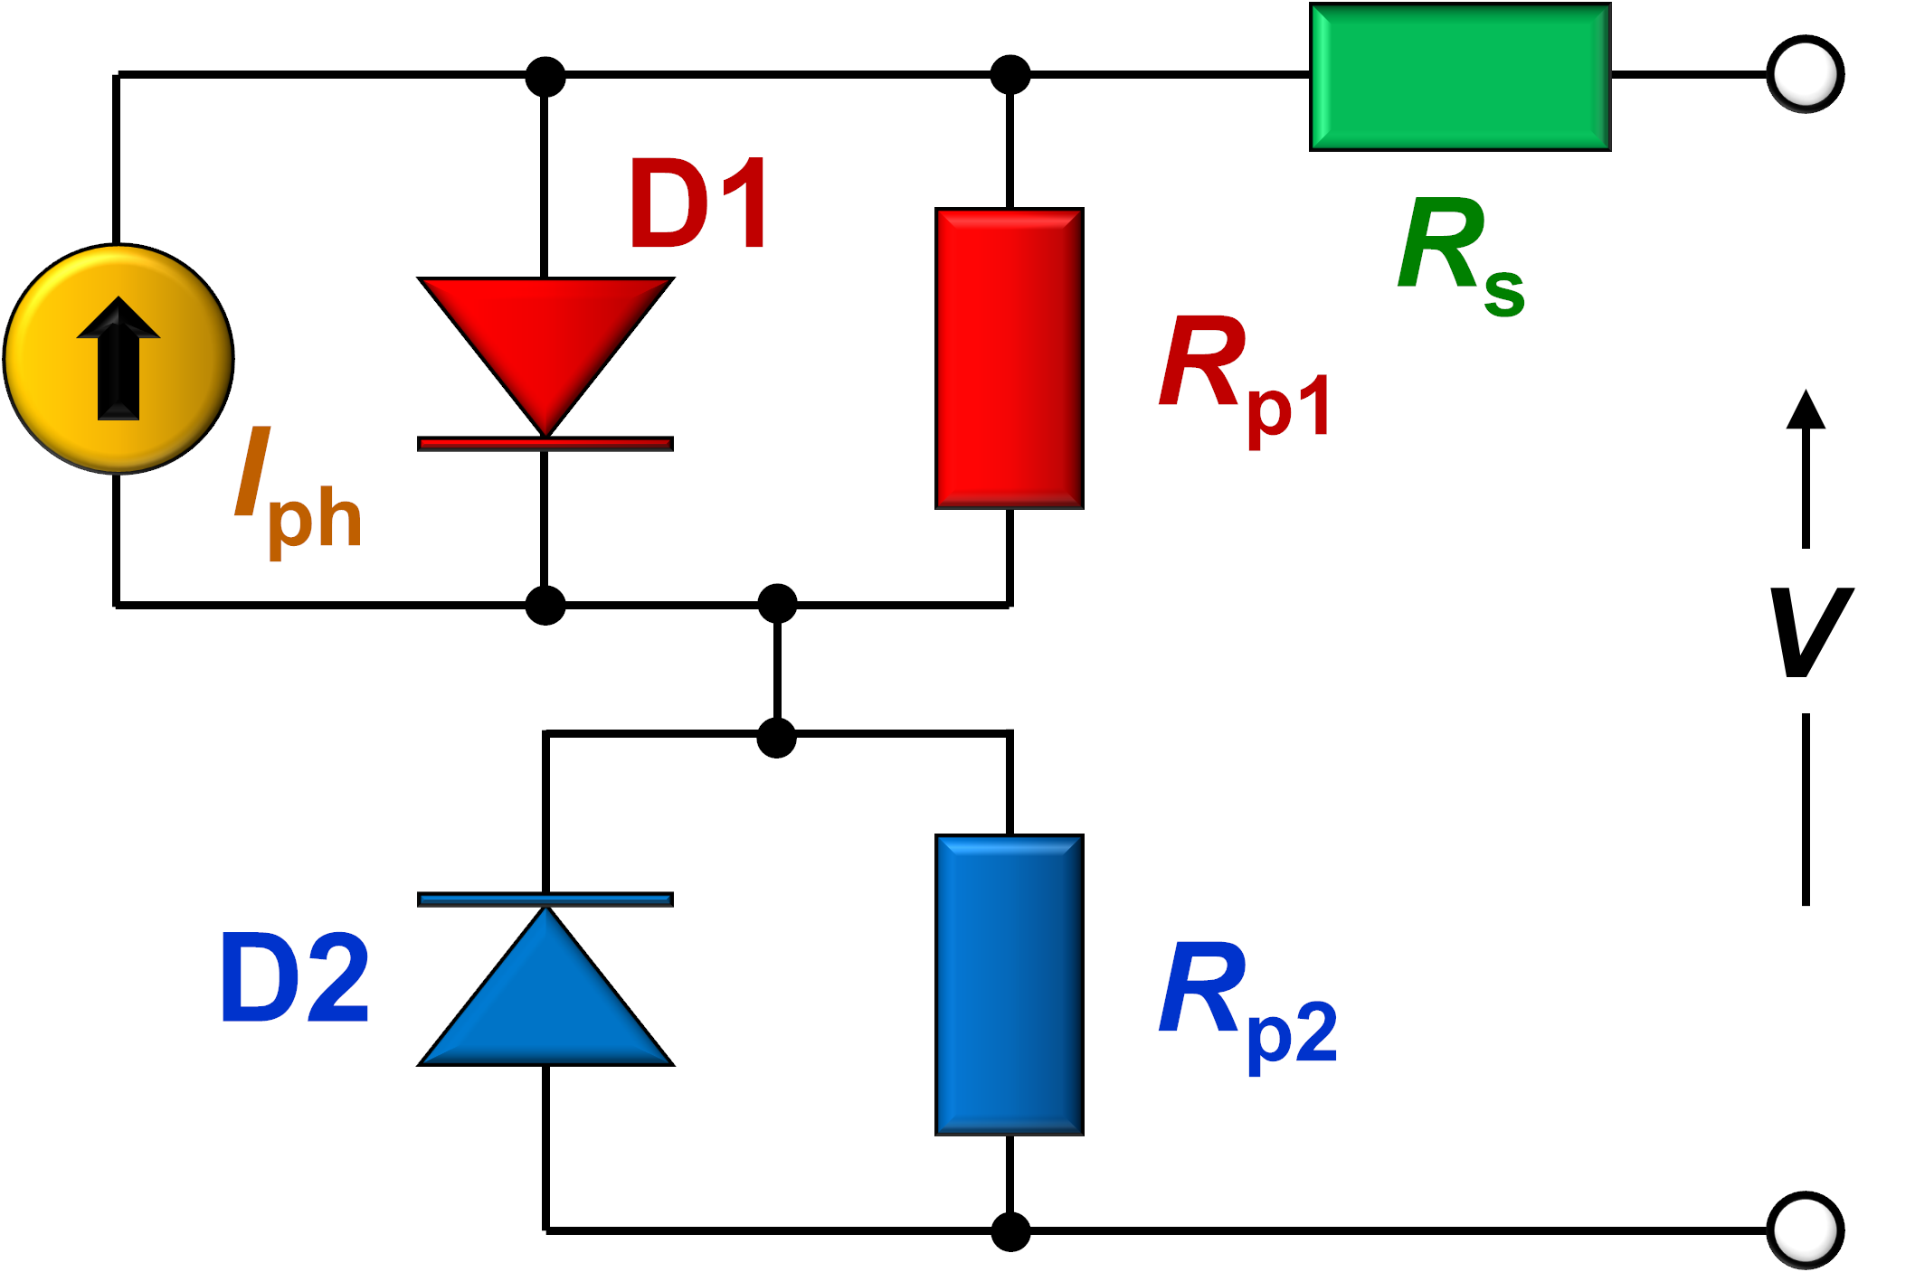
задача оптимізації

Slide 5
методи розв’язку задач оптимізації
детерміновані
(чисельні, аналітичні)
еврістичні
(стохастичні)
Gradient descent
Newton-Raphson method
Levenberg–Marquardt algorithm
Runge-Kutta method
надають наближені розв'язки;
часто є більш швидкими;
нерідко використовують випадковість у своєму пошуку;
можуть використовувати апроксимації цільової функції;
часто використовують ітеративний процес
як правило, проблемо-залежні: розробляються для вирішення конкретних проблем
загальні недоліки:
вимога неперервності та диференційованості цільової функції;
залежність розв’язку від початкових значень;
погіршення розв’язків зі збільшенням кількості параметрів

Slide 6
методи розв’язку задач оптимізації
метаеврістичні
‘‘heuriskein’’ – мистецтво пошуку нових стратегій (давньогрецьк.)
‘‘meta’’ – вищий рівень (давньогрецьк.)
еврістичні
пошук ефективного рішення замість наближеного;
використовують отриманий досвід для спрямування пошуку у кращі області простору рішень;
застосовні до широкого діапазону проблем;
намагаються вивчити пошуковий простір для знаходження оптимального рішення

Slide 7
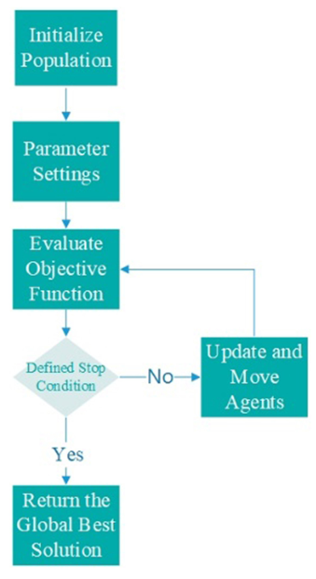
МЕ методи, загальна схема

Slide 8
МЕ методи, початкова ініціалізація
створюється популяція можливих розв’язків (пошукових агентів):

Slide 9
МЕ методи, початкова ініціалізація
МЕ методи
trajectory or single solution based
population based

Slide 10
МЕ методи, встановлення параметрів
диференційна еволюція (differential evolution, DE):
- розмір популяції Np;
- масштабний коефіцієнт Fsc;
- темп схрещування Cr
оптимізація зграї частинок (particle swarm optimization, PSO):
- розмір популяції Np;
- коефіцієнти навчання l₁ та l₂;
- початкова та кінцева маси ω_{max} та ω_{min}
модифікована штучна бджолина сім’я (modified artificial bee colony, МАВС):
- розмір популяції Np;
- максимальне число поколінь, протягом яких джерело їжі має бути відкинуте Limit
оптимізоване викладання та навчання (teaching learning based optimization, TLBO):
- розмір популяції Np;

Slide 11
МЕ методи, оцінка цільової функції

Slide 12
метаеврістичні методи

Slide 13
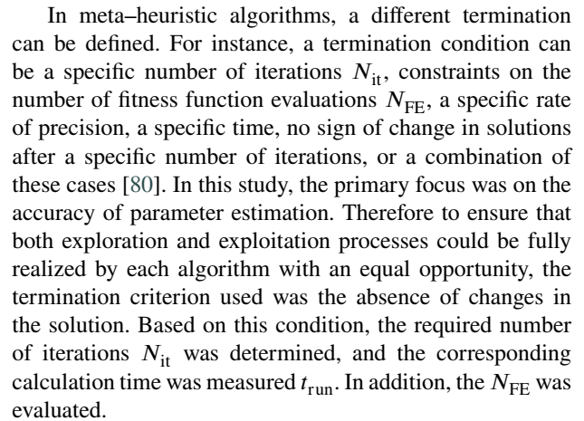
метаеврістичні методи

Slide 14
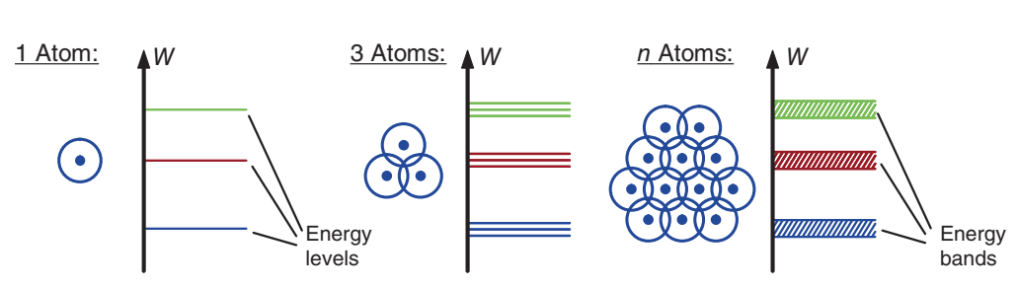
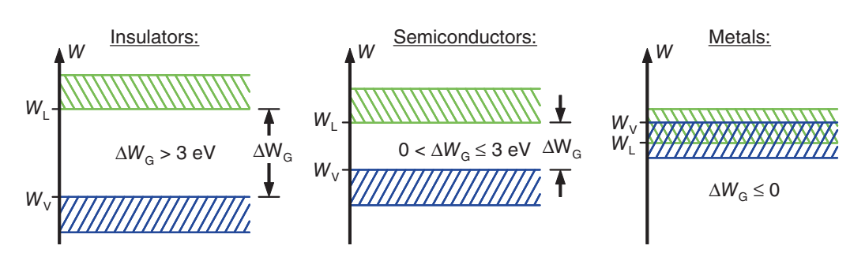
напівпровідники

Slide 15
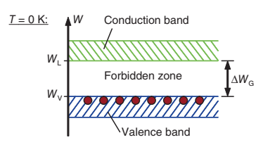
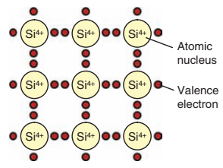
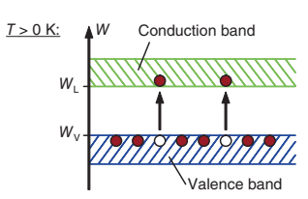
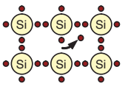
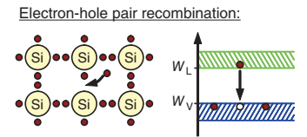
власні напівпровідники

Slide 16
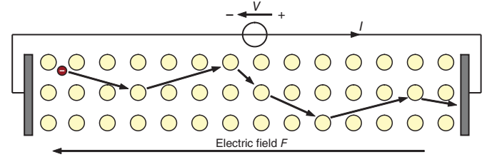
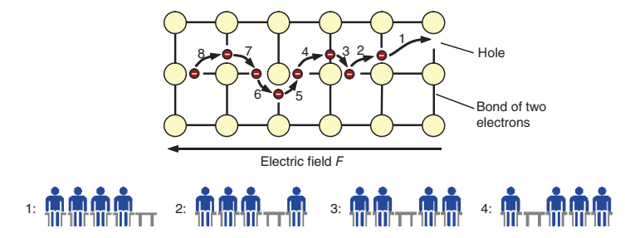
напівпровідники, провідність

Slide 17
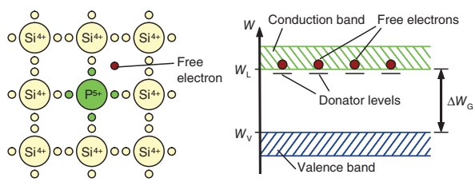
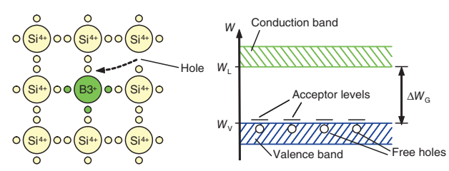
домішкові напівпровідники

